Slide 1
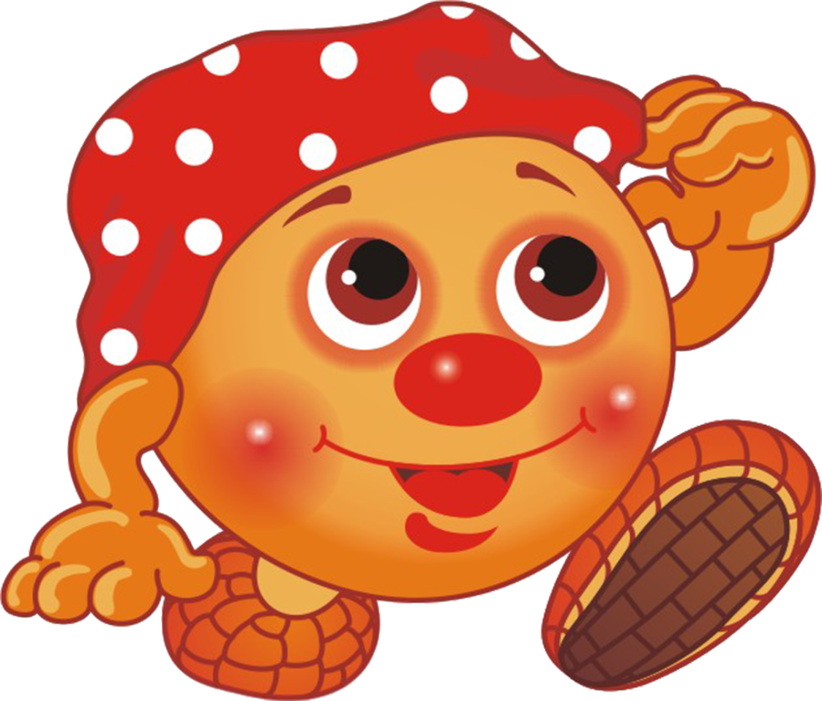
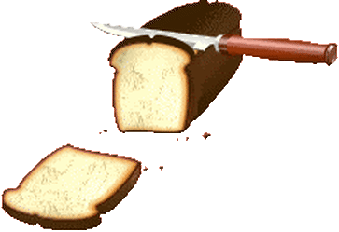
Отгадать легко и быстро.
Мягкий, пышный и душистый.
Он и чёрный, он и белый,
А бывает подгорелый.
Верно, это хлеб.
Сегодня мы о нем будем разговаривать.
Вы знаете, как он появился?
Вот мы вместе сейчас это и узнаем.

Slide 2
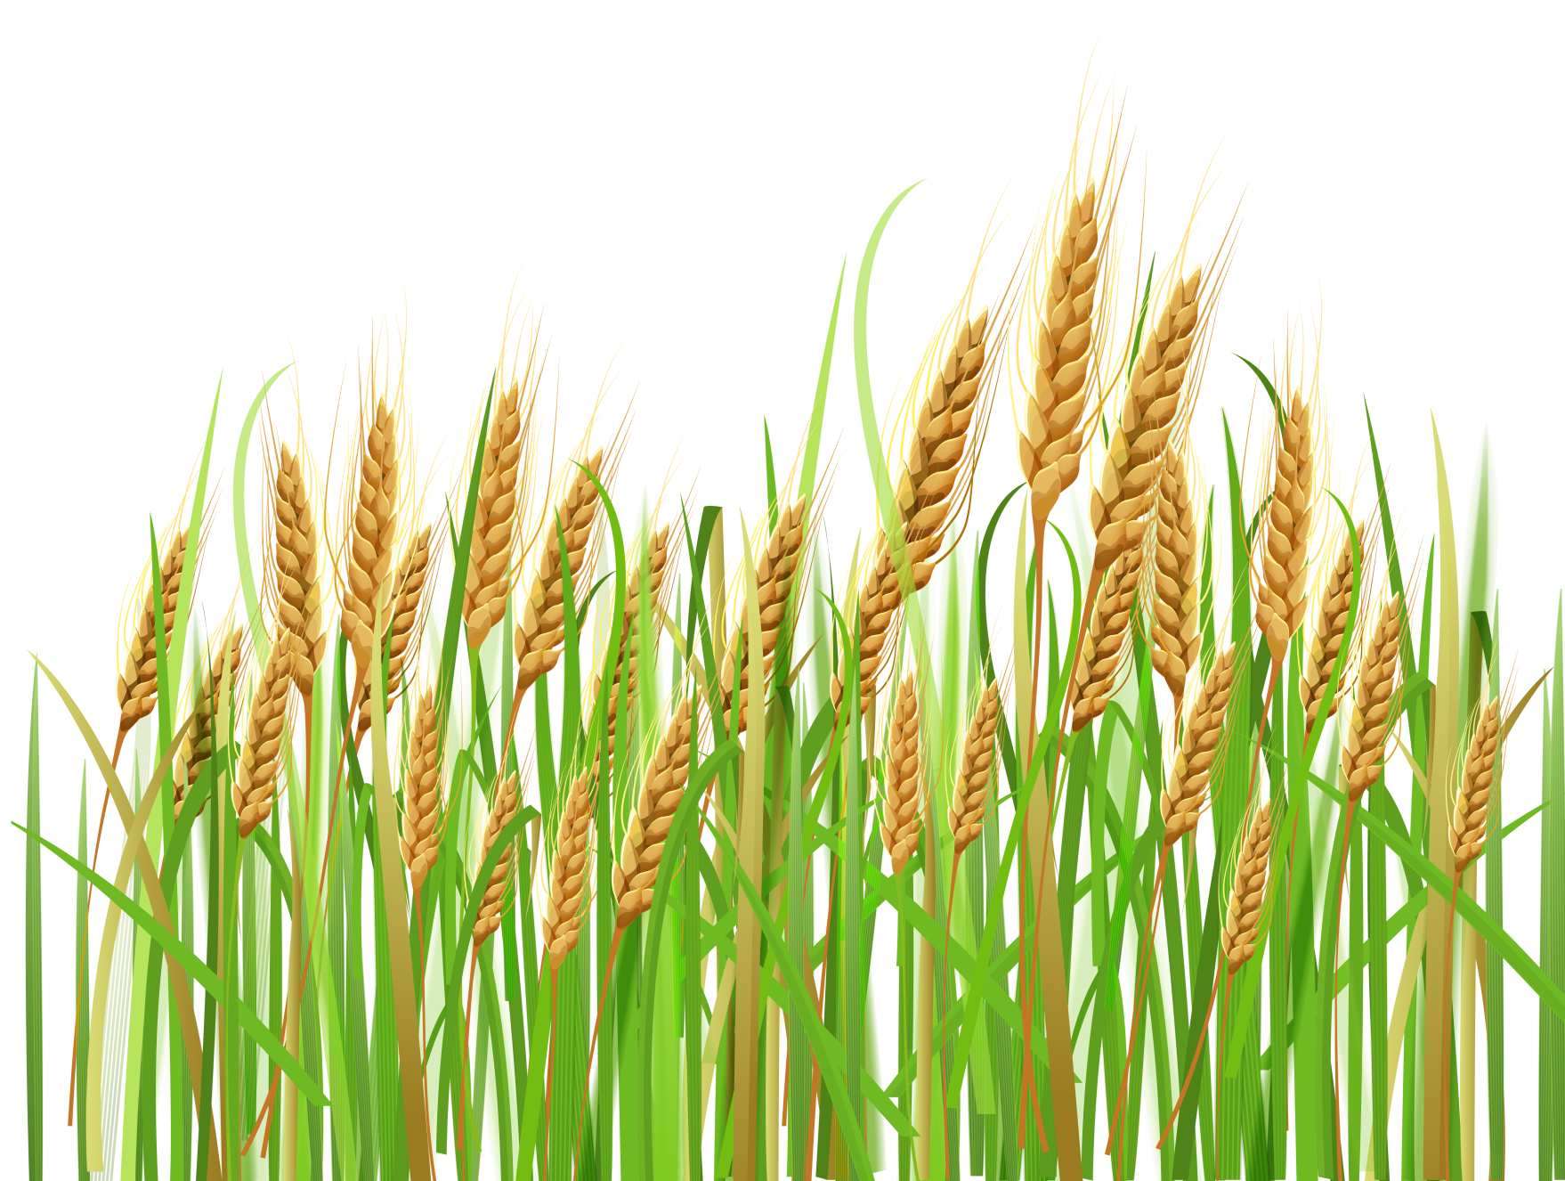
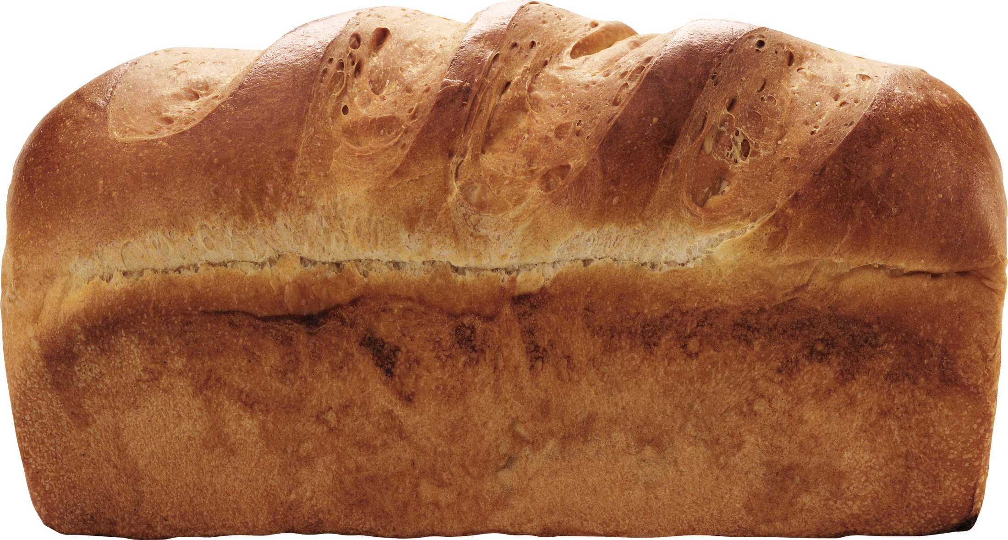
Каждый день едим мы хлеб и никому в голову не приходит, что хлеб не только самый распространённый продукт, но и одно из величайших чудес на свете. Учёные утверждают, что хлебу не менее 15 тыс. лет.
Впервые вкус хлебных злаков люди узнали ещё в период каменного века. Сначала первобытные люди просто собирали дикорастущие злаки и ели их сырыми. Прошло много веков , прежде чем они научились растирать эти зёрна и смешивать их с водой. Так хлеб родился в виде жидкой мучнисто-зернистой каши, хлебной похлёбки, которую и сегодня употребляют в пищу жители Востока и африканских стран.

Slide 3
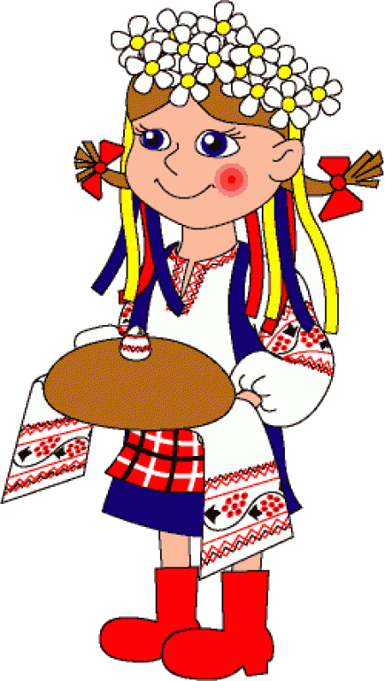
Вы видели когда-нибудь, чем на свадьбах встречали жениха и невесту?
С давних пор повелось на Руси встречать дорогих гостей, молодожёнов хлебом-солью.

Slide 4
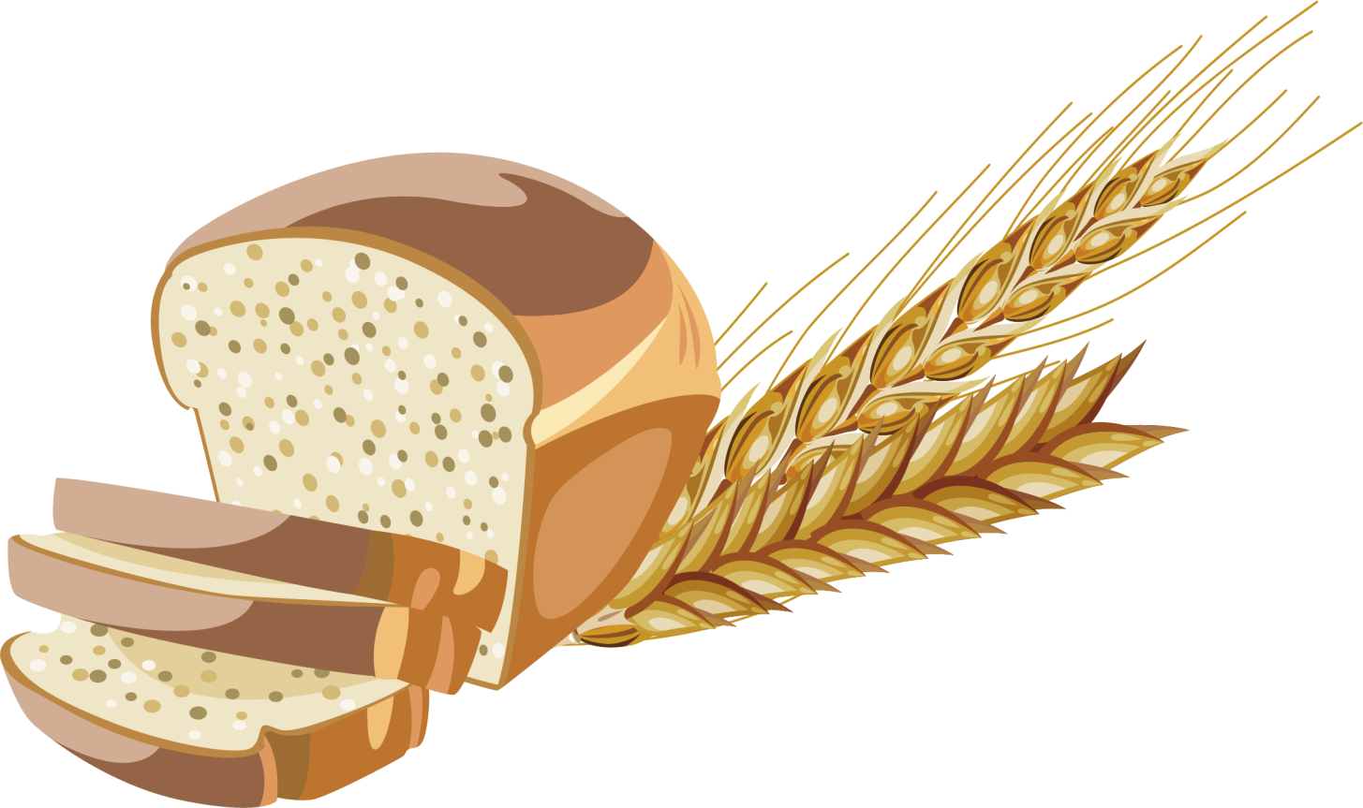
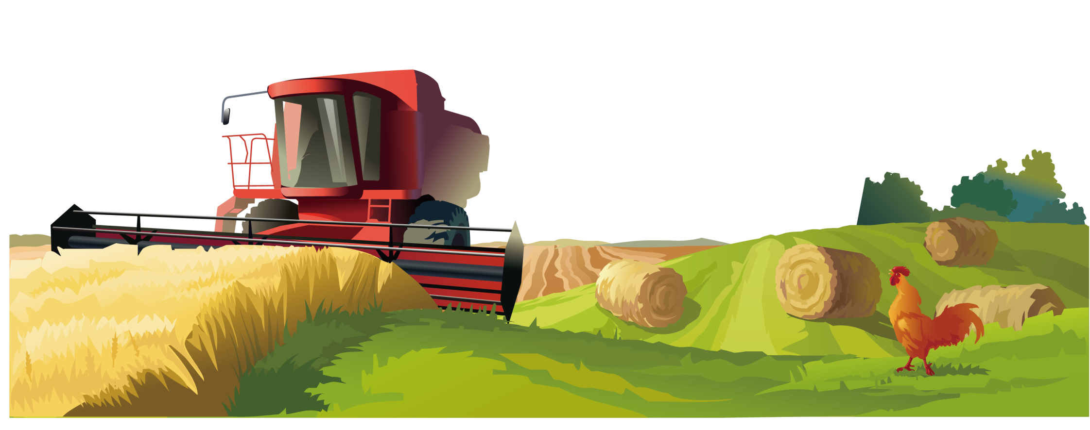
Ранней весной трактора вспахивают поля, боронуют (рыхлят). А затем сеют сеялками зерно. Хлеб созрел… Пришла пора жатвы.
Выходят в поле комбайны жать (убирать) хлеб. Зерно везут на элеваторы просушить, а потом…

Slide 5
Давайте немного разомнемся и побудем колосками
Вырос в поле колосок, (Дети сидят на корточках) Он не низок, не высок. (Постепенно поднимаются) Налетел ветерок, (Поднимают руки вверх, качают) Закачался колосок. Мы в поле придем, (Ходьба на месте) Колоски соберем, (Наклон) Муки натолчем, (Кулаком одной руки стучат по ладони другой) Каравай испечем, (Сжимают кисти рук) Гостей приглашаем, Караваем угощаем. (Вытягивают руки вперед, ладони вверх)

Slide 6
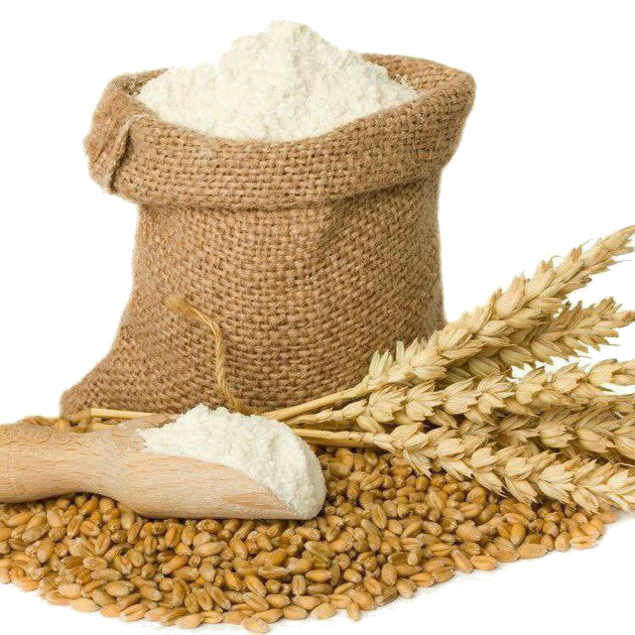
Мукомольный комбинат Здесь пышней, чем облака, и в любом количестве Получается мука по воле электрической.
Муку везут на хлебокомбинат, где пекут хлеб. А потом развозят в магазины.

Slide 7
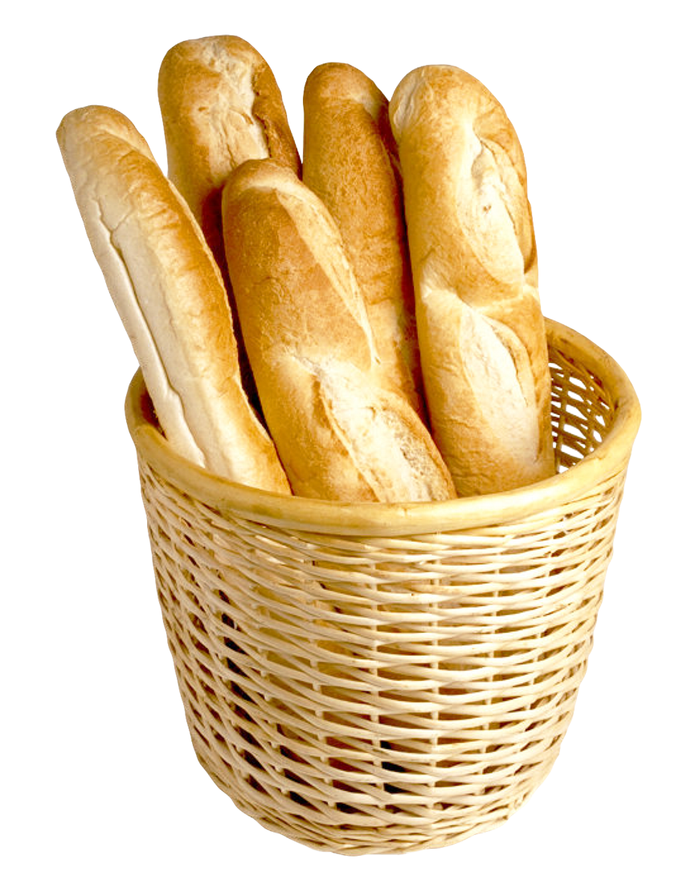
Вот он хлебушек душистый,
Вот он тёплый, золотистый.
В каждый дом ,
На каждый стол
Он пожаловал, пришёл.
В нём здоровье, наша сила.
В нём - чудесное тепло.
Сколько рук его растило,
Сохраняло, берегло.
В нём земли родимой силы,
Солнца свет весёлый в нём.
Уплетай за обе щёки,
Вырастай богатырём!

Slide 8
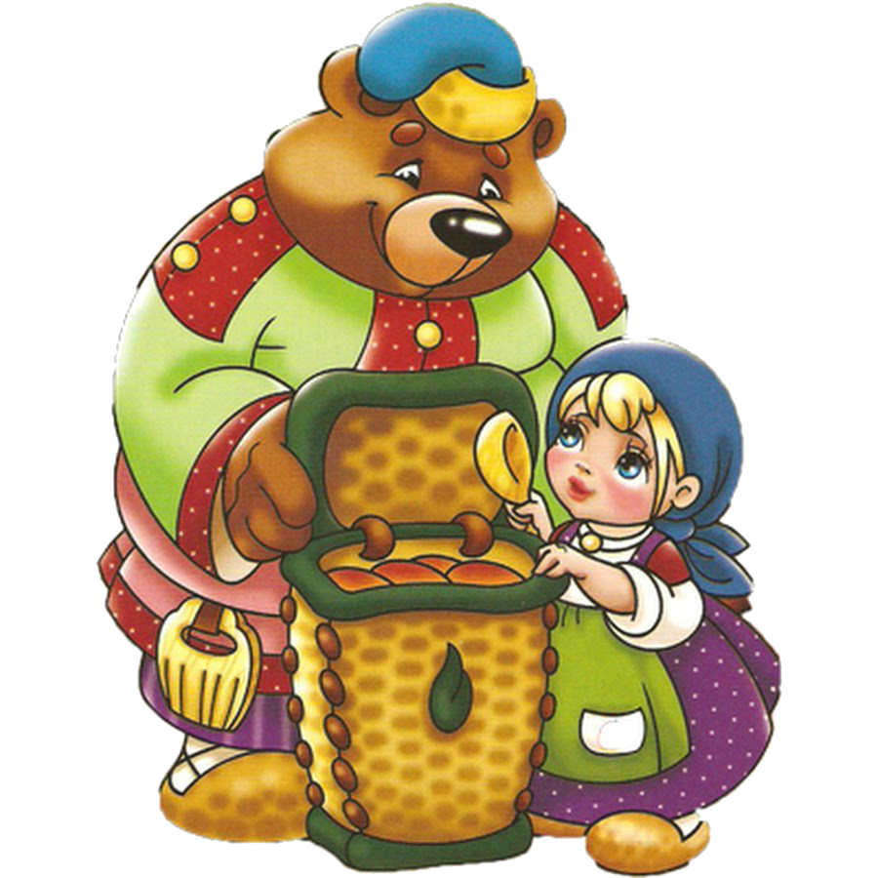
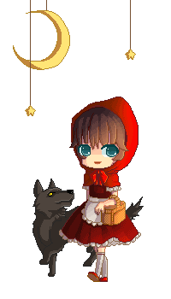
Угадай сказку
«По амбару помела, по сусеку поскребла, набрала пригошни 2 и замесила тесто.»
«Напекла Маша пирожков и говорит: «Снеси дедушке и бабушке, да по дороге короб не открывай.»
«Стану я ржаной пирог есть! У моего батюшки и пшеничные не едятся»
«Я иду к бабушке, несу ей пирожок да горшочек масла»

Slide 9
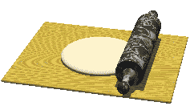
Давайте немного отдохнем
Ой, ладошки-ладушки. Мы печём оладушки (хлопки ладонями) Замешиваем тесто, А тесту в миске тесно (имитируют помешивание по кругу) Тесто выпало на стол, Тесто шлёпнулось на пол (присели) Тесто убежало Начинай сначала. (лёгкий бег на месте)

Slide 10
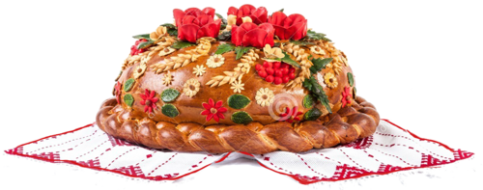
Из зёрнышка пшеницы можно получить 20 миллиграммов муки 1 сорта. Для выпечки 1 батона требуется более 10 000 зёрен. А сколько надо зерна, чтобы накормить народ?

Slide 11
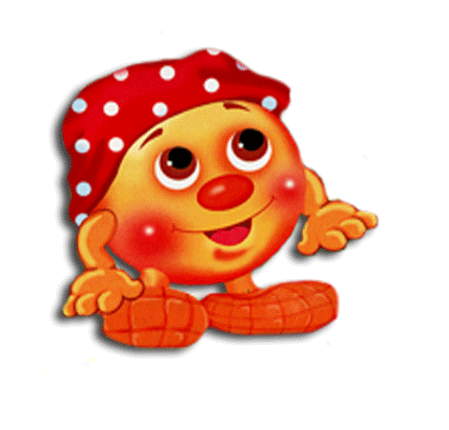
Когда за столом вы, ребята, сидите, То помните, кто для вас хлеб создаёт. И что это нелегкий труд.
Запомните и всем расскажите
В хлебе - душа родной земли, труд многих людей.
Не бросай недоеденный кусок хлеба.
Хлеба к обеду в меру бери.
Хлеб - драгоценность, им не сори.

